Slide 1

中国海洋大学
数据结构与算法
第六章 树和二叉树

Slide 2
6.1 树的定义和基本术语
6.2 二叉树
6.3 遍历二叉树和线索二叉树
6.4 树和森林
6.6 赫夫曼树及其应用

Slide 3
6.1 树的定义和基本术语
树（Tree）是n（n>=0）个结点的有限集。
在任意一棵非空树中:
1）有且仅有一个特定的称为根（Root）的结点；
2）当n>1时，其余结点可分为m（m>0）个互不相交的有限集T₁，T₂，…，T_{m}，其中每一个集合本身又是一棵树，并且称为根的子树。
其抽象数据类型定义如下：
Notes:
树的定义又用到树，所以，他是一个递归定义

Slide 4
ADT Tree{
数据对象 D：
D是具有相同特性的数据元素的集合。
数据关系 R：
若D为空集，则称为空树 。
若D仅含一个数据元素， 则R为空集，
否则R={H}，H是如下二元关系:
(1) 在D中存在唯一的称为根的数据元素root；它在H下无前驱
(2) 因为D- {root} ≠Ø，则存在D- {root}的一个划分D₁, D₂, …, D_{m}（m>0)，对任意j ≠ k，有D_{j}∩ D_{k}= Ø,且对任意的i，唯一存在数据元素x_{i}∈D_{i},有<root,x_{i}>∈H;
(3) 对应于D- {root}的划分，H- {<root,x₁>，… <root,x_{m}>}有惟一的一个划分H₁,…H_{m}(m>0)，对任意j ≠ k，有H_{j}∩ H_{k}= Ø,且对任意的i，H_{i}是D_{i}上的关系，（D_{i},{H_{i}})是一棵符合本定义的树，称为根root的子树。
Notes:
1、只有一个结点的时候，表明仅有根结点，所以没有数据关系。
2、D_{j}∩ D_{k}= Ø 表明是互不相交的子集，xi相当于子树的根节点
(3)代表什么意思呢？就是说，把子树跟root的关系去掉，剩下的关系再做一个划分，他们是没有交叉的，每一个划分属于Di，也是一个树？？

Slide 5
基本操作：
查 找 类
插 入 类
删 除 类

Slide 6
查找类：
Root(T) // 求树的根结点
Value(T, cur_e) // 求当前结点的元素值
Parent(T, cur_e) // 求当前结点的双亲结点
LeftChild(T, cur_e) // 求当前结点的最左孩子
RightSibling(T, cur_e) // 求当前结点的右兄弟
TreeEmpty(T) // 判定树是否为空树
TreeDepth(T) // 求树的深度
TraverseTree( T, Visit() ) // 遍历
Notes:
怎么求兄弟，存储的时候，不能动态调整指针数组，所以我们跟子表表示广义表一样，把同一层的用链表连接起来

Slide 7
插入类：
InitTree(&T) // 初始化置空树
CreateTree(&T, definition)
// 按定义构造树
Assign(T, cur_e, value)
// 给当前结点赋值
InsertChild(&T, &p, i, c)
// 将以c为根的树插入为结点p的第i棵子树
Notes:
C是一棵树，将其作为节点P的第i棵子树

Slide 8
删除类：
ClearTree(&T) // 将树清空
DestroyTree(&T) // 销毁树的结构
DeleteChild(&T, &p, i)
// 删除结点p的第i棵子树
Notes:
删除第i棵子树

Slide 9
例如:
A
B
C
D
E
F
G
H
I
J
K
L
M
A( B(E, F(K, L)), C(G), D(H, I, J(M)) )
树根
T₁
T₂
T₃
Notes:
用集合的方式描述一棵树。这是一颗倒置树，跟日常看到的树不一样。

Slide 10
有序树：
子树之间存在确定的次序关系。
无序树：
子树之间不存在确定的次序关系。
Notes:
有序树，是说，子树之间的位置是不能互换的，也就是说，他们是不等价的
一般没说的话，都是有序树

Slide 11
对比树型结构和线性结构的结构特点

Slide 12
线性结构
树型结构
第一个数据元素
(无前驱)
根结点
(无前驱)
最后一个数据元素
(无后继)
多个叶子结点
(无后继)
~~~~~~~~~~~~~~~~~~~~~~~~~~~~~~
其它数据元素
(一个前驱、
一个后继)
其它数据元素
(一个前驱、
多个后继)

Slide 13
基本术语
结点:
数据元素+若干指向子树的分支
结点的度:
结点拥有的子树的数目
树的度:
树中所有结点的度的最大值
D
叶子结点:
度为零的结点
H
I
J
分支结点:
度不为零的结点
M
Notes:
结点度，是子树的数量
树度，所有结点度的最大值

Slide 14
(从根到结点的)路径：
A
由从根到该结点所经分支和结点构成
B
C
D
E
F
G
H
I
J
子结点、父结点
兄弟结点、
祖先结点、子孙结点
K
L
M
结点的层次:
假设根结点的层次为1，根的孩子为第二层。第l 层的结点的子树根结点的层次为l+1
树的深度(高度)：
树中叶子结点所在的最大层次

Slide 15
F
root
森林：
A
是m（m≥0）棵互
不相交的树的集合
B
C
D
E
F
G
H
I
J
K
L
M
任何一棵非空树是一个二元组
Tree = （root，F）
其中：root 被称为根结点
F 被称为子树森林
Notes:
去掉根节点，剩下的部分就是森林

Slide 16
6.2 二叉树
6.2.1 二叉树的定义
6.2.2 二叉树的性质
6.2.3 二叉树的存储结构

Slide 17
6.2.1 二叉树的定义
二叉树或为空树，或是由一个根结点加上两棵分别称为左子树和右子树的、互不交的二叉树组成。
右子树
根结点
A
B
E
C
F
D
G
左子树
H
K
Notes:
这里我们明确了左子树和右子树。所以在画的时候一定区分开，这是有序树

Slide 18
二叉树的五种基本形态：
空树
只含根结点
N
左右子树均不为空树
右子树为空树
左子树为空树
N
N
N
L
R
L
R
Notes:
5种形态

Slide 19
ADT BinaryTree{
数据对象 D：
D是具有相同特性的数据元素的集合。
数据关系 R：
若D= Ø，则R= Ø，称BinaryTree为空二叉树 。否则，R={H}，H是如下二元关系:
(1) 在D中存在唯一的称为根的数据元素root；它在H下无前驱
(2) 因D- {root} ≠Ø，则存在D- {root}= { D_{l}, D_{r}}, 且D_{l}∩ D_{r}= Ø;
(3) 若D_{l} ≠Ø ，则D_{l}中存在惟一的元素x_{l},<root,x_{l}>∈H，且存在D_{l}上的关系H_{l}∈H；若D_{r} ≠Ø ，则D_{r}中存在惟一的元素x_{r}, <root,x_{r}>∈H，且存在D_{r}上的关系H_{r}∈H；
H={<root,x_{l}>,<root,x_{r}>,H_{l},H_{R}} ；
(4)(D_{l},{H_{l}})是一棵符合本定义的二叉树，称为根的左子树， (D_{r},{H_{r}})是一棵符合本定义的二叉树，称为根的右子树，
Notes:
定义跟树类似，只不过这个树之后又两个子树

Slide 20
二叉树的主要基本操作：
查 找 类
插 入 类
删 除 类

Slide 21
Root(T); Value(T, e); Parent(T, e);
LeftChild(T, e); RightChild(T, e);
LeftSibling(T, e); RightSibling(T, e);
BiTreeEmpty(T); BiTreeDepth(T);
PreOrderTraverse(T, Visit());
InOrderTraverse(T, Visit());
PostOrderTraverse(T, Visit());
LevelOrderTraverse(T, Visit());
Notes:
Pre，先序遍历，In中序，Post后序，Level广度优先遍历

Slide 22
InitBiTree(&T);
Assign(T, &e, value);
CreateBiTree(&T, definition);
InsertChild(T, p, LR, c);
ClearBiTree(&T);
DestroyBiTree(&T);
DeleteChild(T, p, LR);
具体内容见课本 P121-P123

Slide 23
6.2.2 二叉树的性质

Slide 24
性质 1 ：
在二叉树的第 i 层上至多有2^{i-1} 个结点 (i≥1)。
用归纳法证明：
归纳基：
归纳假设：
归纳证明：
i = 1 层时，只有一个根结点：
2^{i-1} = 2⁰ = 1；
假设对所有的 j，1≤ j < i，命题成立；
即第j层上至多有2^{j-1}个结点。
二叉树上每个结点至多有两棵子树，
则第 i 层的结点数 = 2^{i-2}× 2 = 2^{i-1} 。
归纳假设

Slide 25
性质 2 ：
深度为 k 的二叉树上至多含 2^{k}-1 个结点（k≥1）。
证明：
基于上一条性质，深度为 k 的二叉树上的结点数至多为
2⁰+2¹+ ⋅ ⋅ ⋅ ⋅ ⋅ ⋅ +2^{k-1} = 2^{k}-1 。
Notes:
等比数列求和 a1*（1-q^n）/(1-q)

Slide 26
性质 3 ：
对任何一棵二叉树，若它含有n₀ 个叶子结点、n₂ 个度为 2 的结点，则必存在关系式：n₀ = n₂+1。
证明：
设 二叉树上结点总数为n，则 n = n₀ + n₁ + n_{2，}
其中n₁为度为1的结点数。
又 二叉树上分支总数 b = n₁+2n₂
而 b = n-1 = n₀ + n₁ + n₂ - 1
由此， n₀ = n₂ + 1 。
Notes:
分之数为b=n1+2n2
除了根节点，每一个节点都有一个分支指向它，所以呢 b = n -1

Slide 27
1
两类特殊的二叉树：
2
3
满二叉树：指的是深度为k且含有2^{k}-1个结点的二叉树。
4
5
6
7
8
9
10
11
12
13
14
15
完全二叉树：树中所含的 n 个结点和满二叉树中编号为 1 至 n 的结点一一对应。
a
b
c
d
e
f
g
h
i
j
Notes:
满二叉树，每一层都达到了节点最大
完全二叉树，简单说就是如果有n层，前n-1层全满，第n层，从左向右排列

Slide 28
a
a
b
c
b
c
d
e
d
e
g
j
i
非完全二叉树

Slide 29
性质 4 ：
具有 n 个结点的完全二叉树的深度为 ⎣ log₂n⎦ +1 。
证明：
设完全二叉树的深度为 k
则根据第二条性质得 ：
2^{k-1}-1 < n ≤ 2^{k}-1 不等式左右加1得
2^{k-1}≤ n < 2^{k}
即 k-1 ≤ log₂ n < k
因为 k 只能是整数，因此， k = ⎣log₂n⎦ + 1 。
Notes:
结论要记住，因为后面讨论很多问题的时候都要用到这个结论

Slide 30
性质 5 ：
若对含 n 个结点的完全二叉树从上到下且从左至右进行 1 至 n 的编号，则对完全二叉树中任意一个编号为 i 的结点：
(1) 若 i=1，则该结点是二叉树的根，无双亲，
否则，编号为 ⎣i/2⎦ 的结点为其双亲结点；
(2) 若 2i>n，则该结点无左孩子，
否则，编号为 2i 的结点为其左孩子结点；
(3) 若 2i+1>n，则该结点无右孩子结点，
否则，编号为2i+1 的结点为其右孩子结点。

Slide 31
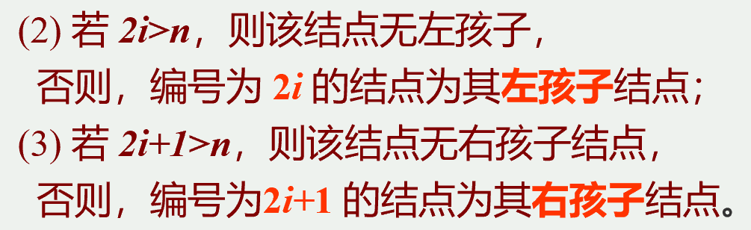
⎣ i/2 」
i
i+1
2i
2i+1
2i+2
2i+3
LCHILD(i) LCHILD(i+1)
RCHILD(i) RCHILD(i+1)
(a) 结点i和i+1在同一层上；
Notes:
在同一层次上，根据公式，我们算出他们的儿子。编号正好连接起来，是完全二叉树

Slide 32
…
i
i+1
…
2i
2i+1
2i+2
2i+3
(b) 结点i和i+1不在同一层上；
图6.5 完全二叉树中结点i和i+1的左、右孩子
Notes:
不在一个层次上，算出儿子，发现也是有顺序的，成立

Slide 33
前课回顾
广义表
  定义：递归定义，多层次
  长度，深度，表头，表尾
存储结构构造
  表头表尾分析法
  子表分析法
  应用：m元多项式表示
广义表操作的递归算法
  求深度，复制，建立存储结构
  分治法；后置递归法；
树和二叉树
  数据对象，关系，操作（查找，插入，删除）
  二叉树的五个性质
层结点数，
总结点数，
叶子结点数，
完全二叉树深度，
完全二叉树父子结点编号关系

Slide 34
6.2.3 二叉树的存储结构
一、 二叉树的顺序存储表示
二、二叉树的链式存储表示

Slide 35
一、 二叉树的顺序存储表示
#define MAX_TREE_SIZE 100
// 二叉树的最大结点数
typedef TElemType SqBiTree[MAX_
TREE_SIZE];
// 0号单元存储根结点
SqBiTree bt;

Slide 36
例如:
0
A
1
2
B
D
6
4
C
E
13
F
0 1 2 3 4 5 6 7 8 9 10 11 12 13
A B D C E F
Notes:
(N+1)*2-1 左儿子，2(n+1)右儿子
这里面有很多空间是空的，因为我们必须严格按照下标位置存储，以防有插入和删除操作。
因此，这种存储结构对于满二叉树和完全二叉树特别适用，因为方便定位和随机存储
但是在最后增加结点，特别消耗空间。

Slide 37
二、二叉树的链式存储表示
1. 二叉链表
3．双亲链表
2．三叉链表
4．线索链表

Slide 38
1. 二叉链表
结点结构:
root
lchild data rchild
A
∧
∧
B
D
∧
∧
∧
C
E
∧
∧
F
Notes:
这是我们最常用的一种存储方式，是我们用到最多的

Slide 39
C 语言的类型描述如下:
typedef struct BiTNode { // 结点结构
TElemType data;
struct BiTNode *lchild, *rchild;
// 左右孩子指针
} BiTNode, *BiTree;
结点结构:
lchild data rchild

Slide 40
2．三叉链表
结点结构:
root
parent lchild data rchild
∧
A
∧
∧
B
D
∧
∧
∧
C
E
∧
∧
F
Notes:
区别在于仅仅多了一个parent，可以倒着往回查，二叉链表没法回退

Slide 41
C 语言的类型描述如下:
typedef struct TriTNode { // 结点结构
TElemType data;
struct TriTNode *lchild, *rchild;
// 左右孩子指针
struct TriTNode *parent; //双亲指针
} TriTNode, *TriTree;
结点结构:
parent lchild data rchild

Slide 42
3．双亲链表
结点结构:
data parent
LRTag
0
1
2
3
4
5
6
L
R
R
R
L
Notes:
记录父亲节点的地址，并保存他自己是左孩子还是右孩子（在空白处把树画出来）
由双亲找孩子需要遍历

Slide 43
typedef struct BPTNode { // 结点结构
TElemType data;
int *parent; // 指向双亲的指针
char LRTag; // 左、右孩子标志域
} BPTNode
typedef struct BPTree{ // 树结构
BPTNode nodes[MAX_TREE_SIZE];
int num_node; // 结点数目
int root; // 根结点的位置
} BPTree

Slide 44
6.3
遍历二叉树和线索二叉树

Slide 45
6.3.1 遍历二叉树
一、问题的提出
二、先左后右的遍历算法
三、遍历算法的应用举例

Slide 46
一、问题的提出
何谓二叉树的遍历？
顺着某一条搜索路径巡访二叉树中的结点，使得每个结点均被访问一次，而且仅被访问一次。
“访问”的含义可以很广，如：输出结点的信息等。
“遍历”是任何类型均有的操作，对线性结构而言，只有一条搜索路径(因为每个结点均只有一个后继)，故不需要另加讨论。而二叉树是非线性结构，每个结点有两个后继，则存在如何遍历及按什么样的搜索路径遍历的问题。
Notes:
遍历涉及一个遍历路径的问题，线性结构只有一条路径，二叉树由于有两个后继，所以遍历路径也不同

Slide 47
对“二叉树”而言，可以有三条搜索路径：
1．先上后下的按层次遍历；
2．先左（子树）后右（子树）的遍历；
3．先右（子树）后左（子树）的遍历。
Notes:
通常，我们用第二种

Slide 48
二、先左后右的遍历算法
2.1 先（根）序的遍历算法
2.2 中（根）序的遍历算法
2.3 后（根）序的遍历算法
Notes:
分别解释三种方法

Slide 49
先（根）序的遍历算法：
若二叉树为空树，则空操作；否则，
（1）访问根结点；
（2）先序遍历左子树；（递归）
（3）先序遍历右子树。（递归）

Slide 50
中（根）序的遍历算法：
若二叉树为空树，则空操作；否则，
（1）中序遍历左子树；（递归）
（2）访问根结点；
（3）中序遍历右子树。（递归）

Slide 51
后（根）序的遍历算法：
若二叉树为空树，则空操作；否则，
（1）后序遍历左子树；（递归）
（2）后序遍历右子树；（递归）
（3）访问根结点。

Slide 52
例如：对下面二叉树的各种遍历结果如下：
先序遍历结果：
A
A B C D E F G H K
B
E
中序遍历结果：
C
F
B D C A H G K F E
后序遍历结果：
D
G
D C B H K G F E A
H
K
Notes:
演示一下

Slide 53
Status PreOrderTraverse( BiTree T, Status ( * Visit)(TElemType e) ) {
//采用二叉链表存储结构， Visit是对数据元素操作的应用函数
//先序遍历二叉树T的递归算法，对每个数据元素调用函数Visit。
// 最简单的Visit函数是：
// Status PrintElement(TElemType e){ //输出元素e的值
// printf( e ); //实用时，加上格式串
// return OK;
// }
//调用实例： PreOrderTraverse( T, PrintElement);
if (T) {
if ( Visit(T->data ))
if (PreOrderTraverse(T->lchild, Visit))
if (PreOrderTraverse(T->rchild, Visit)) return OK;
return ERROR;
}else return OK;
} // PreOrderTraverse
算法 6.1

Slide 54
Status InOrderTraverse( BiTree T, Status ( * Visit)(TElemType e) ) {
//采用二叉链表存储结构， Visit是对数据元素操作的应用函数。//中序遍历二叉树T的非递归算法，对每个数据元素调用函数//Visit。
InitStack(S); Push(S,T); //根指针进栈
while (! StackEmpty(S)) {
while (GetTop(S,p)) && p) Push(S,p->lchild);
//向左走到尽头
Pop(S,p); //空指针退栈
if (!StackEmpty(S)) { //访问结点，向右一步
Pop(S,p); if( !Visit(p->data)) return ERROR;
Push(S,p->rchild);
} //if
} //While
return OK;
} // InOrderTraverse
算法 6.2
Notes:
有最左找最左，每次循环都要找最左元素

Slide 55
Status InOrderTraverse( BiTree T, Status ( * Visit)(TElemType e) ) {
//采用二叉链表存储结构， Visit是对数据元素操作的应用函//数。中序遍历二叉树T的非递归算法，对每个数据元素调用//函数Visit。
InitStack(S); p=T;
while (p|| !StackEmpty(S)) {
if (p) {Push(S,p); p=p->lchild);
//根指针进栈，遍历左子树
else{ //根指针退栈，访问根结点，遍历右子树
Pop(S,p); if( !Visit(p->data)) return ERROR;
p=p->rchild
} //else
} //While
return OK;
} // InOrderTraverse
算法 6.3

Slide 56
‘遍历’是二叉树各种操作的基础，也可在遍历过程中生成结点，建立二叉树的存储结构。
例如：对下面所示二叉树，按下列次序顺序读入字符
A B C Ø Ø D E Ø G Ø Ø F Ø Ø Ø
其中 Ø 表示空格字符，可建立相应的二叉链表。
A
B
C
D
E
F
先序遍历
G
Notes:
把字符串看成一个先序遍历的序列

Slide 57
例如:
空树
以字符“Ø”表示
一个根结点的二叉树
A
以字符串“A Ø Ø”表示
其他
以下列字符串表示
A
A(B(Ø,C(Ø, Ø)),D(Ø, Ø))
B
D
CL
CR
BL
BR
DL
DR
C
AL
AR

Slide 58
Status CreateBiTree( BiTree &T ) {
//按先序次序输入二叉树中结点的值（一个字符），空格字符表示空树。
//构造二叉链表表示的二叉树T。
scanf(&ch);
if (ch==‘ ’) T=NULL;
else{
if( !(T=(BiTNode * )malloc(sizeof(BiTNode)))) exit(OVERFLOW);
T->data=ch; //生成根结点
CreateBiTree(T->lchild); //构造左子树
CreateBiTree(T->rchild); //构造右子树
}
return OK;
} // CreateBiTree
算法 6.4

Slide 59
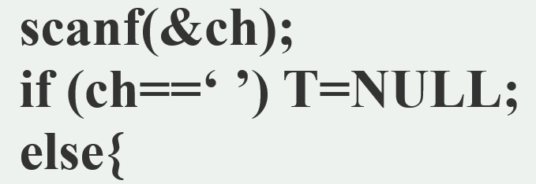
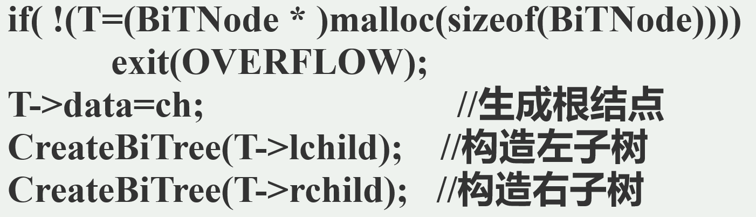
上页算法执行过程举例如下：
A B C D
A
B
C
D
T
A
B
D
^
^
^
C
^
^

Slide 60
由二叉树的先序和中序序列建二叉树
仅知二叉树的先序序列“abcdefg”能不能唯一确定一棵二叉树？
如果同时已知二叉树的中序序列“cbdaegf”，则会如何？
二叉树的先序序列
根
左子树
右子树
二叉树的中序序列
左子树
根
右子树
Notes:
为什么不行？因为无法确定左右子树，中序连根结点都找不到
给先序序列，我们就能找到根
给了中序序列，就可以区分左子树和右子树

Slide 61
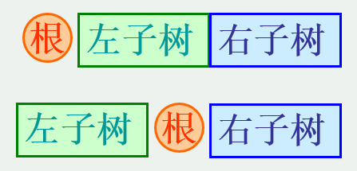
a b c d e f g
例如:
a
b
c
d
e
f
g
先序序列中序序列
c
a
c b d a e g f
b
d
e
g
f
a
b
e
^
c
d
f
^
^
^
^
^
g
^
^
Notes:
顺序讲解过程

Slide 62
void CrtBT(BiTree& T, char pre[], char ins[],
int ps, int is, int n ) {
// 已知pre[ps..ps+n-1]为二叉树的先序序列，
// ins[is..is+n-1]为二叉树的中序序列，本算
// 法由此两个序列构造二叉链表
if (n==0) T=NULL;
else {
k=Search(ins, pre[ps]); // 在中序序列中查询根
if (k== -1) T=NULL;
else { … … }
}
} // CrtBT
Notes:
N表示结点的个数
K=search，在中序序列中查找根节点

Slide 63
T=(BiTNode*)malloc(sizeof(BiTNode)); //根节点
T->data = pre[ps];
if (k==is) T->Lchild = NULL; //根在先序序列起点
else CrtBT(T->Lchild, pre[], ins[],
ps+1, is, k-is ); //否则，递归建立左子树
if (k==is+n-1) T->Rchild = NULL; //根在结尾，右子树空
else CrtBT(T->Rchild, pre[], ins[],
ps+1+(k-is), k+1, n-(k-is)-1 );
ps
is
k
Notes:
如果k = is，说明左子树为空
每一个参数的意思搞清楚（1：先序序列的起点，2：代表中序序列的起点，3：元素个数）
同理，给了后序+中序，也可以。

Slide 64
三、算法的递归描述
void Preorder (BiTree T,
void( *visit)(TElemType& e))
{ // 先序遍历二叉树
if (T) {
visit(T->data); // 访问结点
Preorder(T->lchild, visit); // 遍历左子树
Preorder(T->rchild, visit);// 遍历右子树
}
}

Slide 65
四、中序遍历算法的非递归描述
BiTNode *GoFarLeft(BiTree T, Stack *S){
if (!T ) return NULL;
while (T->lchild ){
Push(S, T);
T = T->lchild;
}
return T;
}

Slide 66
void Inorder_I(BiTree T, void (*visit)
(TelemType& e)){
Stack *S;
t = GoFarLeft(T, S); // 找到最左下的结点
while(t){
visit(t->data);
if (t->rchild)
t = GoFarLeft(t->rchild, S);
else if ( !StackEmpty(S )) // 栈不空时退栈
t = Pop(S);
else t = NULL; // 栈空表明遍历结束
} // while
}// Inorder_I

Slide 67
三、遍历算法的应用举例
1、统计二叉树中叶子结点的个数
(先序遍历)
2、求二叉树的深度(后序遍历)
3、复制二叉树(后序遍历)

Slide 68
1、统计二叉树中叶子结点的个数
算法基本思想:
先序(或中序或后序)遍历二叉树，在遍历过程中查找叶子结点，并计数。
由此，需在遍历算法中增添一个“计数”的参数，并将算法中“访问结点”的操作改为：若是叶子，则计数器增1。

Slide 69
传地址
void CountLeaf (BiTree T, int& count){
if ( T ) {
if ((!T->lchild)&& (!T->rchild))
count++; // 对叶子结点计数
CountLeaf( T->lchild, count);
CountLeaf( T->rchild, count);
} // if
} // CountLeaf
Notes:
此处count为全局变量，因为访问的地址是同一个

Slide 70
2、求二叉树的深度(后序遍历)
算法基本思想:
首先分析二叉树的深度和它的左、右子树深度之间的关系。
从二叉树深度的定义可知，二叉树的深度应为其左、右子树深度的最大值加1。由此，需先分别求得左、右子树的深度，算法中“访问结点”的操作为：求得左、右子树深度的最大值，然后加 1 。

Slide 71
int Depth (BiTree T ){ // 返回二叉树的深度
if ( !T ) depthval = 0;
else {
depthLeft = Depth( T->lchild );
depthRight= Depth( T->rchild );
depthval = 1 + (depthLeft > depthRight ?
depthLeft : depthRight);
}
return depthval;
}

Slide 72
3、复制二叉树
(后序遍历)
其基本操作为：生成一个结点。
T
NEWT
根元素
根元素
左子树
右子树
左子树
右子树
左子树
右子树

Slide 73
BiTNode *CopyTree(BiTNode *T) {
if (!T ) return NULL;
if (T->lchild )
newlptr = CopyTree(T->lchild); //复制左子树
else newlptr = NULL;
if (T->rchild )
newrptr = CopyTree(T->rchild); //复制右子树
else newrptr = NULL;
newT = GetTreeNode(T->data, newlptr, newrptr);
return newT;
} // CopyTree
Notes:
这样就发现了，他是一个后根遍历

Slide 74
生成一个二叉树的结点
(其数据域为item,左指针域为lptr,右指针域为rptr)
BiTNode *GetTreeNode(TElemType item,
BiTNode *lptr , BiTNode *rptr ){
if (!(T = (BiTNode*)malloc(sizeof(BiTNode))))
exit(1);
T-> data = item;
T-> lchild = lptr; T-> rchild = rptr;
return T;
}

Slide 75
newT
例如：下列二叉树的复制过程如下：
A
^ B
E ^
A
B
E
C ^
F ^
C
F
^ D ^
G
D
G
H
K
^ H ^
^ K ^

Slide 76
4、建立二叉树的存储结构
不同的定义方法相应有不同的存储结构的建立算法。

Slide 77
以字符串的形式 根 左子树 右子树
定义一棵二叉树
例如:
空树
以空白字符“ ”表示
只含一个根结点的二叉树
以字符串“A ”表示
A
以下列字符串表示
A
A(B( ,C( , )),D( , ))
B
D
C

Slide 78
Status CreateBiTree(BiTree &T) {
scanf(&ch);
if (ch==' ') T = NULL;
else {
if (!(T = (BiTNode *)malloc(sizeof(BiTNode))))
exit(OVERFLOW);
T->data = ch; // 生成根结点
CreateBiTree(T->lchild); // 构造左子树
CreateBiTree(T->rchild); // 构造右子树
}
return OK; } // CreateBiTree

Slide 79
上页算法执行过程举例如下：
A B C D
A
B
C
D
T
A
B
D
^
^
^
C
^
^

Slide 80
按给定的表达式建相应二叉树
• 由先缀表示式建二叉树
例如：已知表达式的先缀表示式
-×+ a b c / d e
• 由原表达式建二叉树
例如：已知表达式 (a+b)×c – d/e

Slide 81
对应先缀表达式 -×+ a b c / d e的二叉树
-
×
/
+
c
d
e
特点：
操作数为叶子结点
运算符为分支结点
a
b

Slide 82
由先缀表示式建树的算法的基本操作：
scanf(&ch);
if ( In(ch, 字母集 )) 建叶子结点;
else { 建根结点;
递归建左子树;
递归建右子树;
}

Slide 83
分析表达式和二叉树的关系:
a+b
(a+b)×c
×
+
+
c
a
b
a
b
a+b×c
(a+b)×c – d/e
-
+
×
/
a
×
+
c
d
e
b
c
a
b

Slide 84
基本操作:
scanf(&ch);
if (In(ch, 字母集 )) { 建叶子结点; 暂存; }
else if (In(ch, 运算符集))
{ 和前一个运算符比较优先数;
若当前的优先数“高”，则暂存;
否则建子树;
}

Slide 85
void CrtExptree(BiTree &T, char exp[] ) {
InitStack(S); Push(S, ′#′); InitStack(PTR);
p = exp; ch = *p;
while (!(GetTop(S)==′#′ && ch==′#′)) {
if (!IN(ch, OP)) CrtNode( t, ch );
// 建叶子结点并入栈
else { } //Switch
if ( ch!= ′#′ ) { p++; ch = *p;}
} // while
Pop(PTR, T);
} // CrtExptree
… …

Slide 86
switch (ch) {
case ′(′ : Push(S, ch); break;
case ′)′ : Pop(S, c);
while (c!= ′(′ ) {
CrtSubtree( t, c); // 建二叉树并入栈
Pop(S, c) }
break;
defult :
} // switch
… …

Slide 87
while(!Gettop(S, c) && ( precede(c,ch))) {
CrtSubtree( t, c);
Pop(S, c);
}
if ( ch!= ′#′ ) Push( S, ch);
break;

Slide 88
建叶子结点的算法为：
void CrtNode(BiTree& T,char ch)
{
T=(BiTNode*)malloc(sizeof(BiTNode));
T->data = char;
T->lchild = T->rchild = NULL;
Push( PTR, T );
}

Slide 89
建子树的算法为：
void CrtSubtree (Bitree& T, char c)
{
T=(BiTNode*)malloc(sizeof(BiTNode));
T->data = c;
Pop(PTR, rc); T->rchild = rc;
Pop(PTR, lc); T->lchild = lc;
Push(PTR, T);
}

Slide 90
树的递归算法要求：
  1.掌握递归遍历算法
  2.给出一棵树，能写出节点序列
  3.给出先序和中序序列，能建立一棵树
  4.掌握遍历应用的递归算法
广义表的三种情况：空表，原子项，表结点
树的两种情况：空树，非空树

Slide 91
6.3.2 线索二叉树
何谓线索二叉树？
线索链表的遍历算法
如何建立线索链表？
Notes:
之前讲了遍历

Slide 92
    一、何谓线索二叉树？
    遍历二叉树的结果是，
    求得结点的一个线性序列。
A
例如:
先序序列:
A B C D E F G H K
B
E
C
F
中序序列:
B D C A H G K F E
D
G
后序序列:
D C B H K G F E A
H
K
不遍历，不能直接获得序列
Notes:
既然是个序列，就存在先后关系。
我们每次想要这个序列，都要遍历一遍才能知道
只有在遍历过程中才知道前后顺序，那么我们能否保留一下呢？
中序序列，每次都找最左下方的节点

Slide 93
    指向该线性序列中的“前驱”和“后继” 的指针，称作“线索”
A B C D E F G H K
    包含 “线索” 的存储结构，称作 “线索链表”
^ B
E ^
C ^
    与其对应的二叉树，称作 “线索二叉树”
^ D ^
一棵二叉树有n+1个空闲指针
Notes:
我们利用n+1个空闲的指针，来存储前驱和后继关系，为什么是n+1,数学归纳法。

Slide 94
对线索链表中结点的约定：
在二叉链表的结点中增加两个标志域LTag 和RTag并作如下规定：
若该结点的左子树不空，
则Lchild域的指针指向其左子树，
且左标志域 LTag的值为 0“指针 Link”；
否则，Lchild域的指针指向其“前驱”，
且左标志LTag的值为 1“线索 Thread” 。

Slide 95
若该结点的右子树不空，
则rchild域的指针指向其右子树，
且右标志域RTag的值为 0 “指针 Link”；
否则，rchild域的指针指向其“后继”，
且右标志RTag的值为 1 “线索 Thread”。
如此定义的二叉树的存储结构称作“线索链表”。以某种次序遍历使其变为线索二叉树的过程叫做‘线索化’

Slide 96
    例如，下图为一中序线索二叉树
A
B
E
C
F
D
G
H
K
中序序列:
B D C A H G K F E
Notes:
中序遍历，挨个画一下
实际中，我们可能会有一个头节点，令整个线索二叉树构成一个循环

Slide 97
线索链表的类型描述：
typedef enum { Link, Thread } PointerThr;
// Link==0:指针，Thread==1:线索
typedef struct BiThrNod {
TElemType data;
struct BiThrNode *lchild, *rchild; // 左右指针
PointerThr LTag, RTag; // 左右标志
} BiThrNode, *BiThrTree;
Notes:
数据结构

Slide 98
二、线索链表的遍历算法:
由于在线索链表中添加了遍历中得到的“前驱”和“后继”的信息，从而简化了遍历的算法。
for ( p = firstNode(T); p; p = Succ(p) )
Visit (p);

Slide 99
二、线索链表的遍历算法:
对中序线索化链表的遍历算法
※ 中序遍历的第一个结点 ？
左子树上处于“最左下”（没有左子树）的结点。
※ 在中序线索化链表中结点的后继 ？
若无右子树，则为后继线索所指结点；
否则为对其右子树进行中序遍历时访问的第一个结点，即右子树中最左下的结点。

Slide 100
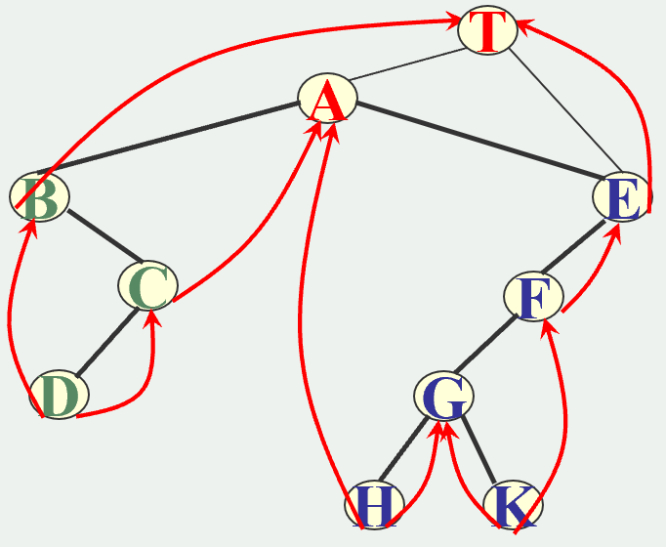

void InOrderTraverse_Thr(BiThrTree T,
void (*Visit)(TElemType e)) {
p = T->lchild; // p指向根结点
while (p != T) { // 空树或遍历结束时，p==T
while (p->LTag==Link) p = p->lchild; //找到第一个节点
if (!Visit(p->data)) return error； //访问其左子树为空的结点
while (p->RTag==Thread && p->rchild!=T) {
p = p->rchild; Visit(p->data); // 访问后继结点
}
p = p->rchild; // p进至其右子树根
}
} // InOrderTraverse_Thr
算法 6.5
Notes:
最后一个线索要回指到头结点。
1、先找最左下方的节点
2、然后访问，
3、访问之后，查看右指针，如果一直是线索，就可以一直往后访问，如果不是线索。那么就把指针转移到右子树上，然后，返回循环开始，再找最左下方的节点
找最左下方的结点

Slide 101
三、如何建立线索链表？
在中序遍历过程中修改结点的空指针域为指向当前访问结点的“前驱”和“后继”的线索。遍历过程中，附设指针pre, 并始终保持指针pre指向当前访问的指针p所指结点的前驱。

Slide 102
Status InOrderThreading(BiThrTree &Thrt,
BiThrTree T) { // 构建中序线索链表
if (!(Thrt = (BiThrTree)malloc(
sizeof( BiThrNode))))
exit (OVERFLOW);
Thrt->LTag = Link; Thrt->RTag =Thread; //建头结点
Thrt->rchild = Thrt; // 右指针回指
return OK;
} // InOrderThreading
… …
算法 6.6
Notes:
建立头结点，头结点左指针指向跟节点

Slide 103
if (!T) Thrt->lchild = Thrt; //若二叉树空,则左指针回指
else {
Thrt->lchild = T; pre = Thrt;
InThreading(T); //中序遍历进行线索化
pre->rchild = Thrt; // 最后一个结点线索化
pre->RTag = Thread;
Thrt->rchild = pre;
}
Notes:
InThreading就是中序线索化，
先不用考虑如何中序线索化，如果中序线索化完了，那么就把pre直接赋值成头结点

Slide 104
void InThreading(BiThrTree p) {
if (p) { // 对以p为根的非空二叉树进行线索化
InThreading(p->lchild); // 左子树线索化
if (!p->lchild) // 建前驱线索
{ p->LTag = Thread; p->lchild = pre; }
if (!pre->rchild) // 建后继线索
{ pre->RTag = Thread; pre->rchild = p; }
pre = p; // 保持 pre 指向 p 的前驱
InThreading(p->rchild); // 右子树线索化
} // if
} // InThreading
算法 6.7
Notes:
线索化

Slide 105
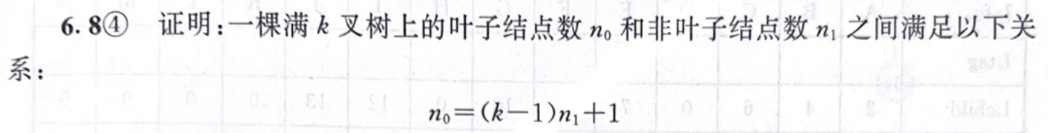
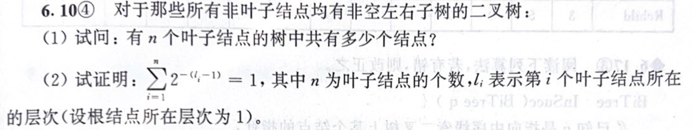
本周作业 截止日期5月7日晚
6-8 、6-10 、6-31 、6-48、 6-56

Slide 106
6.4 树和森林

Slide 107
6.4.1 树的存储结构
一、双亲表示法
二、孩子链表表示法
三、树的二叉链表(孩子-兄弟）存储表示法

Slide 108
一、双亲表示法:
data parent
0 A -1
1 B 0
2 C 0
3 D 0
4 E 2
5 F 2
6 G 5
A
r=0
n=7
B
C
D
E
F
G
Notes:
R表示，根节点坐在位置，n表示节点个数

Slide 109
结点结构:
data parent
C语言的类型描述:
#define MAX_TREE_SIZE 100
typedef struct PTNode {
Elem data;
int parent; // 双亲位置域
} PTNode;
树结构:
typedef struct {
PTNode nodes [MAX_TREE_SIZE];
int r, n; // 根结点的位置和结点个数
} PTree;

Slide 110
二、孩子链表表示法:
data firstchild
A
0 A
1 B
2 C
3 D
4 E
5 F
6 G
1 2 3
B
C
D
4 5
E
F
6
r=0
n=7
G
Notes:
跟上一个双亲表差不多，只不过每一个父亲会有一个链表，链接到孩子节点，孩子节点之间互相连接。
描述图
去掉指向父亲的节点

Slide 111
C语言的类型描述:
孩子结点结构:
child next
typedef struct CTNode {
int child;
struct CTNode *next;
} *ChildPtr;
Next: 指向下一孩子结点的指针
Notes:
孩子节点，互相连接

Slide 112
双亲结点结构
data firstchild
typedef struct {
Elem data;
ChildPtr firstchild;
// 孩子链的头指针
} CTBox;
树结构:
typedef struct {
CTBox nodes[MAX_TREE_SIZE];
int n, r; // 结点数和根结点的位置
} CTree;
Notes:
孩子链表表示法

Slide 113
三、树的二叉链表 (孩子-兄弟）存储表示法
root
A
A
B
C
E D
F
G
B
C
D
E
F
A
B
C
E D
F
G
G
Notes:
我们知道，刚才那个每个节点保存了自己的孩子，然后还要单独创造一个孩子节点，一个一个连接。能不能把孩子节点和父亲结点的类型合二为一？
答案是可以的，我们令每个节点的左指针，指向第一个孩子，右指针指向自己的兄弟
我们会发现什么现象？？树跟二叉树是相互转换了。

Slide 114
C语言的类型描述:
结点结构:
firstchild data nextsibling
typedef struct CSNode{
Elem data;
struct CSNode
*firstchild, *nextsibling;
} CSNode, *CSTree;
像不像二叉树
区别？
其中，firstchild：左指针指向第一个子结点,
nextsibling：右指针指向下一个兄弟结点。
可利用二叉链表结构导出树与二叉树的对应关系

Slide 115
6.4.2 森林与二叉树的转换
设森林 F = ( T₁, T₂, …, T_{n} );
T₁ = (root，t₁₁, t₁₂, …, t_{1m});
二叉树
B =( LBT, Node(root), RBT );
Notes:
为什么要把森林转换为二叉树。因为二叉树操作比较成熟。森林由多棵树T1-Tn组成，每棵树由跟和t11-t1m组成

Slide 116
1、由森林转换成二叉树的转换规则为:
若 F = Φ，则 B = Φ；
否则，
由 ROOT( T₁ ) 对应得到 Node(root)；
由 (t₁₁, t₁₂, …, t_{1m} ) 对应得到 LBT；
由 (T₂, T₃,…, T_{n} ) 对应得到 RBT。
firstchild data nextsibling
其中，firstchild：左指针指向第一个子结点,
nextsibling：右指针指向下一个兄弟结点。
Notes:
第一棵子树的根为根，第一棵树的子树组成左子树，T1的兄弟组成右子树

Slide 117
2、由二叉树转换为森林的转换规则为：
若 B = Φ， 则 F = Φ；
否则，
由 Node(root) 对应得到 ROOT( T₁ )；
由 LBT 对应得到 ( t₁₁, t₁₂, …，t_{1m})；
由 RBT 对应得到 (T₂, T₃, …, T_{n})。

Slide 118
由此，树的各种操作均可对应二叉树的操作来完成。
应当注意的是，和树对应的二叉树，其左、右子树的概念已改变为： 左是孩子，右是兄弟。
由于树的根结点无兄弟，因此对应二叉树的根结点无右子树。
Notes:
森林的话有右子树，只是一棵树的话没有。

Slide 119
树
树与二叉树的对应关系示例
二叉树
A
A
对应
B
B
C
E
存储
存储
C
D
A
∧
解释
解释
∧
B
D
E
A
∧
A
∧
C
∧
B
∧
B
C
∧
E
∧
∧
D
∧
C
∧
D
∧
∧
E
∧
∧
D
∧
∧
E
∧
Notes:
其实就是把左边的拉扯一下就变成右边的

Slide 120
森林与二叉树的对应关系示例
A
E
G
森林与二叉树对应
A
B
C
D
F
H
I
B
E
J
C
F
G
树与二叉树对应
D
H
树根相连
I
A
E
G
J
B
F
H
C
I
D
J
Notes:
树变二叉树，然后把各个二叉树看做兄弟

Slide 121
前课回顾
二叉树
  5个性质（层结点数，总结点数，叶子结点数，深度，完全二叉树父子结点编号关系）
  顺序存储和链式存储
遍历二叉树及其应用
  层次遍历，先/中/后序遍历
  先序/层次序+中序->建立二叉树
  求叶数，求深度，复制树
线索二叉树
  遍历线索二叉树；二叉树线索化
树和森林
  树的存储结构：双亲表示；孩子链表；二叉链表；
  树/森林与二叉树的转换

Slide 122
6.4.3 树和森林的遍历
一、树的遍历
区别于
二叉树的遍历
二、森林的遍历
三、树的遍历的应用

Slide 123
树的遍历可有三条搜索路径:
先根遍历:
若树不空，则先访问根结点，然后依次先根遍历各棵子树。
后根遍历:
若树不空，则先依次后根遍历各棵子树，然后访问根结点。
按层次遍历:
若树不空，则自上而下自左至右访问树中每个结点。
为什么没有中根遍历？ 两个原因

Slide 124
原因1
A
B C D
E F G
H
I J K
先根遍历时顶点的访问次序：
A B E F C D G H I J K
后根遍历时顶点的访问次序：
E F B C I J K H G D A
层次遍历时顶点的访问次序：
A B C D E F G H I J K
中根什么次序？？
Notes:
没有中序遍历

Slide 125
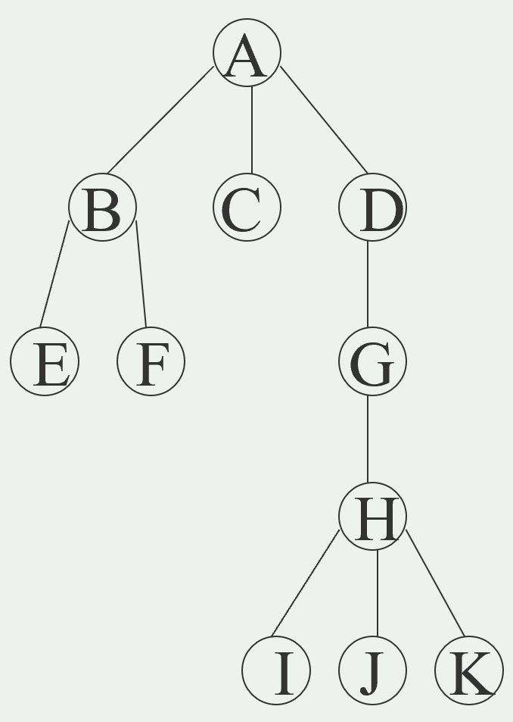
A
二叉树
原因2
B
树
E
C
F
D
G
H
I
J
K
先根：A B E F C D G H I J K
先序：A B E F C D G H I J K
后根：E F B C I J K H G D A
中序：E F B C I J K H G D A

Slide 126
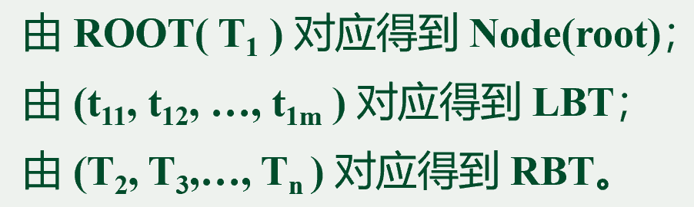
二、森林的遍历
B C D
E F G
H
I J K
森林由三部分构成：
1．森林中第一棵树的根结点；
2．森林中第一棵树的子树森林；
3．森林中其它树构成的森林。
Notes:
跟定义对应，
1、是二叉树的根节点
2、是二叉树的左子树
3、是二叉树的右子树

Slide 127
森林的两种遍历方式
1. 先序遍历森林
若森林不空，则可按下述规则遍历之：
（1）访问森林中第一棵树的根结点；
（2）先序遍历森林中第一棵树的子树森林；
（3）先序遍历森林中(除第一棵树之外)其余树构成的森林。
即：依次从左至右对森林中的每一棵树进行先根遍历。
Notes:
对应二叉树的，先序遍历

Slide 128







２．中序遍历森林
若森林不空，则可按下述规则遍历之：
（1）中序遍历森林中第一棵树的子树森林；
（2）访问森林中第一棵树的根结点；
（3）中序遍历森林中(除第一棵树之外)其余树构成的森林。
即：依次从左至右对森林中的每一棵树进行后根遍历。
？？？
$$T_{1}$$
$$T_{2}$$
$$t_{11}…$$
$$T_{2},T_{3}$$
$$t_{21}…$$
$$T_{3},T_{4}$$
Notes:
对应二叉树的，中序遍历

Slide 129
树的遍历和二叉树遍历的对应关系 ？
树
森林
二叉树
先根遍历
先序遍历
先序遍历
后根遍历
中序遍历
中序遍历
Notes:
森林没有后续遍历的概念，而树没有中序遍历的概念？想想为什么。
因为树变成二叉树之后，根节点没有右子树，也就是说，你中序遍历一棵树，是不可能的。因为他的所有的孩子都在左子树上
森林为什么没有后续遍历呢？因为你没有办法先访问所有的子树，再依次访问根

Slide 130
树的遍历的应用
一、求树的深度
二、输出树中所有从根到叶子的路径
三、建树的存储结构
设树的存储结构为孩子兄弟链表
typedef struct CSNode{
Elem data;
struct CSNode *firstchild, *nextsibling;
} CSNode, *CSTree;

Slide 131
A
一、求树的深度的算法：
B
int TreeDepth(CSTree T) {
if(!T) return 0;
else {
h1 = TreeDepth( T->firstchild );
h2 = TreeDepth( T->nextsibling);
}
} // TreeDepth
E
C
F
D
G
return(max(h1+1, h2));
H
I
J
K
Notes:
求二叉树左子树的深度（树的第一课子树的深度），h2是右子树的深度（根节点兄弟的深度，等于他的深度）

Slide 132
二、输出树中从根到所有叶子的路径的算法:
A
B C D
E F G
H
I J K
例如：对左图所示的树，其输出结果应为：
A B E
A B F
A C
A D G H I
A D G H J
A D G H K
Notes:
可以画出来这棵树的二叉树形式

Slide 133
全局
void AllPath( Bitree T, Stack& S ) {
if (T) {
Push( S, T->data );
if (!T->Lchild && !T->Rchild ) PrintStack(S);
else { AllPath( T->Lchild, S );
AllPath( T->Rchild, S );
}
Pop(S);
} // if(T)
} // AllPath
// 输出二叉树上从根到所有叶子结点的路径
A
B
C
D
E
Notes:
先看二叉树如何输出
遍历的时候，如果不是叶子节点，就要保存在栈中。当前路径的左右子树路径都输入完了之后，当前节点弹栈

Slide 134
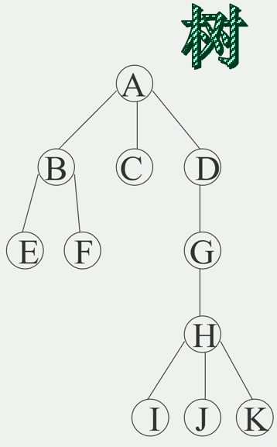
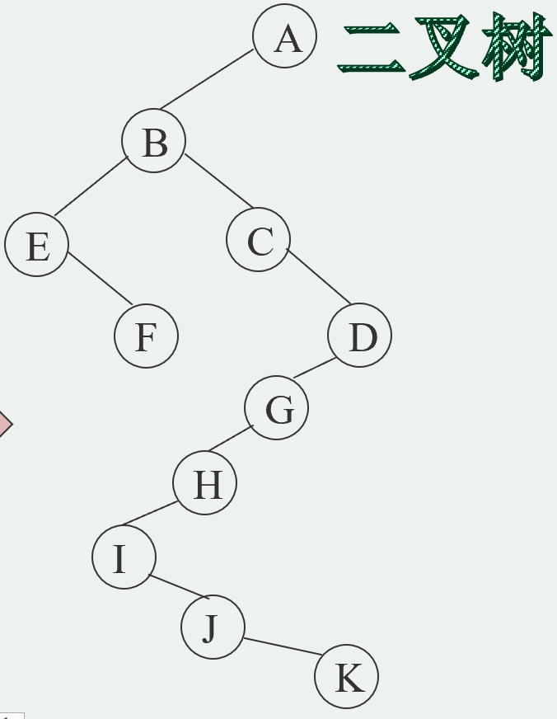
void OutPath( Bitree T, Stack& S ) {
while ( !T ) {
Push(S, T->data );
if ( !T->firstchild ) Printstack(s); //叶子节点打印栈
else OutPath( T->firstchild, s ); //继续子节点
Pop(S);
T = T->nextsibling; //转向兄弟结点
} // while
} // OutPath
// 输出树中所有从根到叶的路径
Notes:
（将其看成二叉树，先输出左子树，左子树输完了，弹出当前节点，换成右子树，因为右子树是根的兄弟，所以不应包含兄弟节点，要弹栈。
道理同样，如果当前节点路径输出完了，就弹栈，换成下一个兄弟。）一个兄弟一个兄弟的输出
可以画图

Slide 135
三、树的存储结构的构建算法:
和二叉树类似，不同的定义相应有不同的算法。
假设以父子二元组(F，C)的形式自上而下、自左而右依次输入树的各边，建立树的孩子-兄弟链表。

Slide 136
例如:
对下列所示树的输入序列应为:
(‘#’, ‘A’)
(‘A’, ‘B’)
(‘A’, ‘C’)
(‘A’, ‘D’)
(‘C’, ‘E’)
(‘C’, ‘F’)
(‘E’, ‘G’)
A
A
(‘#’, ‘A’)
(‘A’, ‘B’)
B
B
C
D
(‘A’, ‘C’)
C
(‘A’, ‘D’)
E
F
(‘C’, ‘E’)
D
G
可见，算法中需要一个队列保存已建好的结点的指针。
Notes:
这是一个队列结构，为什么是队列呢？因为是一层一层输入的。广度优先的算法都是队列结构。
先输入A，然后输入B，C，D，全部跟队首比较，如果是，二元组第一个元素跟队首一样，就不用出队列。否则，说明该节点没有子树了，出队列，换下一个队首

Slide 137
void CreatTree( CSTree &T ) {
T = NULL;
for( scanf(&fa, &ch); ch!=′ ′; scanf(&fa, &ch);) {
p = GetTreeNode(ch); // 创建结点
EnQueue(Q, p); // 指针入队列
if (fa == ′ ′) T = p; // 所建为根结点
else { } // 非根结点的情况
} // for
} // CreateTree
… …

Slide 138
GetHead(Q,s); // 取队列头元素(指针值)
while (s->data != fa ) { // 查询双亲结点
DeQueue(Q,s); GetHead(Q,s);
}
if (!(s->firstchild)) //是第一个子节点
{ s->firstchild = p; r = p; }
// 链接第一个孩子结点
else { r->nextsibling = p; r = p; }
// 链接其它孩子结点
Notes:
查询队头，如果队头是双亲，就不弹栈，否则弹到是双亲为止。

Slide 139
学习要求：
二叉树和树、森林的遍历方式的对应关系以及原理
  树为什么没有中根遍历
  森林的中序遍历为什么是对每一棵树的后根遍历
构建树的存储结构时，为什么要有队列，队列是怎么用的

Slide 140
6.6 赫夫曼树及其应用
6.6.1 最优二叉树
结点的路径长度定义为：
从树中一个结点到另一个结点之间的分支构成这两个结点之间的路径，路经上的分支数目称作路经长度。
结点的带权路径长度定义为：
从该结点到树根之间的路经长度与结点上权的乘积。
树的带权路径长度定义为：
树中所有叶子结点的带权路径长度之和。记作：
WPL(T) = Σw_{k}l_{k} (对所有叶子结点)。

Slide 141
最优二叉树或哈夫曼树
设有n个权值{w₁,w₂,…w_{n}}，试构造一棵有 n 个叶子结点的二叉树，每个叶结点带权为w_{i}，则其中带权路径长度WPL最小的二叉树称为最优二叉树或哈夫曼树。
2
4
7
5
9
5
2
4
WPL(T)= 7×2+5×2+2×3+4×3+9×2 =60
7 9
WPL(T)= 7×4+9×4+5×3+4×2+2×1=89

Slide 142
最优二叉树的构造--哈夫曼算法
（1）根据给定的 n 个权值 {w₁, w₂, …, w_{n}}， 构造 n 棵二叉树的集合 F = {T₁, T₂, … , T_{n}}，其中每棵二叉树T_{i}中均只含一个带权值为 w_{i} 的根结点，其左、右子树为空树；
（2）在 F 中选取其根结点的权值为最小的两棵二叉树，分别作为左、右子树构造一棵新的二叉树，并置这棵新的二叉树根结点的权值为其左、右子树根结点的权值之和；
（3）从F中删去这两棵树，同时加入刚生成的新二叉树；
（4）重复 (2) 和 (3) 两步，直至 F 中只含一棵树为止。这棵树便是哈夫曼树。
特点：贪心算法；局部最优&全局最优；不唯一；

Slide 143
例如: 已知权值 W={ 5, 6, 2, 9, 7 }
5
6
2
9
7
6
9
7
7
5
2
9
7
13
5
2
6
7
Notes:
哈弗曼树不一定唯一

Slide 144
29
13
16
6
7
9
7
5
2
Notes:
（先看下页）假设我们给每个字符确定编码，我们希望出现频率高的，在高层

Slide 145
6.6.2 哈夫曼编码
动态编码：
在传送电文时，希望总长尽可能短。如果对每个字符设计长度不等的编码，且让电文中出现次数较多的字符采用尽可能短的编码，则传送电文的总长度便可减少。
如何解码：
任何一个字符的编码都不是同一字符集中另一个字符的编码的前缀，这种编码称作前缀编码。
如何生成：
利用赫夫曼树可以构造一种不等长的二进制编码，并且构造所得的赫夫曼编码是一种最优前缀编码，能使所传电文的总长度最短。
Notes:
任何一个字符的编码都不是同一字符集中另一个字符的编码的前缀，这种编码称作前缀编码。这个要举例子。举个栗子

Slide 146
如何编解码：
统计字符频率作为权重
构建哈夫曼树
编解码时寻路即可
29
0
1
13
16
0
1
0
1
6
7
9
7
0
1
00
01
10
5
2
110
111
Notes:
（先看下页）假设我们给每个字符确定编码，我们希望出现频率高的，在高层

Slide 147
//－－－－哈夫曼树和哈夫曼编码的存储表示－－－－
typedef struct {
unsigned int weight ;
unsigned int parent, lchild, rchild ;
}HTNode, * HuffmanTree; //动态分配数组存储哈夫曼树
typedef char * * HuffmanCode;
//动态分配数组存储哈夫曼编码表
求哈夫曼编码的算法：
viod HuffmanCoding(HuffmanTree &HT, HuffmanCode &HC, int *w, int n) {
//w存放n个字符的权值(均>0)，构造哈夫曼树HT，并求出n个字符的哈夫曼编码HC。
if (n<=1) return;
m=2*n-1; //二叉树性质3
HT=(HuffmanTree)malloc((m+1)*sizeof(HTNode));
//0号单元未用
Notes:
Huffman树，没有度为1的节点（根据构造过程，因为所有节点都是由两个节点组成），所以根据二叉树性质3，总共有2n-1个店
性质3n₀ = n₂+1

Slide 148
for (p=HT+1,i=1; i<=n; ++i, ++p; ++w) *p={*w,0,0,0};
for(; i<=m; ++i, ++p) *p={0,0,0,0}; //初始化
for (i=n+1; i<=m; ++i) { //建哈夫曼树
//在HT[1..i-1]选择parent为0且weight最小的两个结点，其序号分别为s1和s2。
Select (HT, i-1, s1, s2);
HT[s1].parent = i; HT[s2].parent = i;
HT[i].lchild = s1; HT[i].rchild = s2;
HT[i].weight = HT[s1].weight + HT[s2].weight;
}
//－－－－从叶子到根逆向求每个字符的哈夫曼编码－－－－
HC = (HuffmanCode)malloc((n+1) * sizeof(char * ));
//分配n个字符编码的头指针向量
cd = (char * )malloc(n * sizeof(char)); //分配求编码的工作空间
Notes:
第一行，先把n个叶子节点赋值
第二行，把后面节点初始化为空

Slide 149
cd[n-1] = “\0”; //编码结束符
for(i=1; i<=n; ++i) { //逐个字符求哈夫曼编码
start = n-1; //编码结束符位置
for(c=i, f= HT[i].parent; f!=0; c=f, f= HT[f].parent )
//从叶子到根逆向求编码
if(HT[f].lchild==c) cd[--start]=“0”;
else cd[--start] = “1”;
HC[i] = (char * )malloc((n-start) * sizeof(char));
//为第i个字符编码分配空间
strcpy(HC[i], &cd[start]); //从cd复制编码(串)到HC
}
free(cd); //释放工作空间
} //HuffmanCoding
算法 6.12
Notes:
左孩子就是0，右孩子就是1

Slide 150
//－－无栈非递归遍历赫夫曼树，求赫夫曼编码－－－
HC = (HuffmanCode)malloc((n+1) * sizeof(char * ));
p = m; cdlen = 0;
for(i=1; i<=m; ++i) HT[i].weight = 0;
//遍历赫夫曼树时用作结点状态标志
while(p){
if (HT[p].weight ==0 ) { //向左
HT[p].weight =1;
if (HT[p].lchild != 0) {p= HT[p].lchild; cd[cdlen++]=“0”; }
else if (HT[p].rchild == 0) {
//登记叶子结点的字符的编码

Slide 151
HC[p] = (char * )malloc((cdlen+1) * sizeof(char));
cd [cdlen] = “\0” ; strcpy (HC[p], cd);
//复制编码（串）
}
}
else if (HT[p].weight == 1) { //向右
HT[p].weight =2；
if (HT[p].rchild != 0) {p = HT[p].rchild ; cd[cdlen++]=“1”;}
}else { // HT[p].weight ==2,退回
HT[p].weight =0; p= HT[p].parent; --cdlen;
//退到父结点，编码长度减1
}//else
}//While
算法 6.13

Slide 152
6.6 树的计数
树的计数问题：
具有n个结点的不同形态的树，一共有多少棵？
先讨论二叉树，然后再推广到树。
二叉树相似：两颗二叉树形状一样。
二叉树等价：两颗二叉树不但相似，而且对应点的值相同。
因此，二叉树的计数问题就是讨论具有n个点，互不相似的树的数目b_{n}

Slide 153
6.6 树的计数
在n很小的情况下，可直观得到：
b0=1为空树；
b1=1时只有一个根节点的树；
b2=2和b3=5，其形态分别如图所示。
b2=2
b3=5

Slide 154
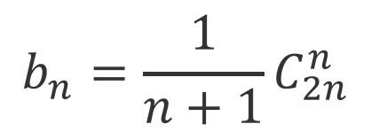
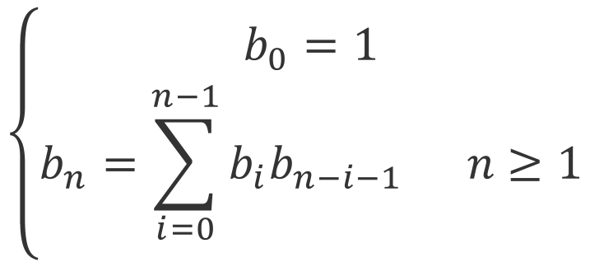
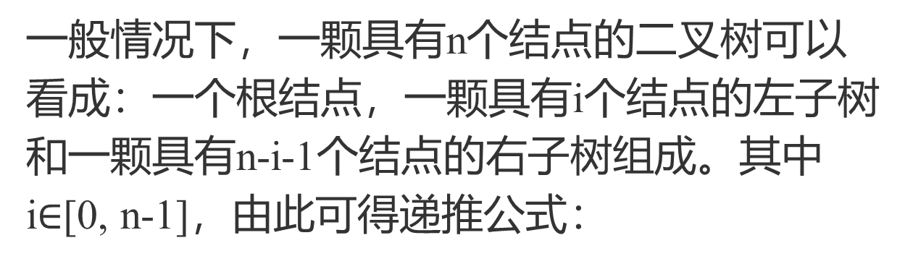
6.6 树的计数
一般情况下，一颗具有n个结点的二叉树可以看成：一个根结点，一颗具有i个结点的左子树和一颗具有n-i-1个结点的右子树组成。其中i$∈$[0, n-1]，由此可得递推公式：
$$\left\{\begin{aligned}b_{0}=1 \\ b_{n}=\sum_{i=0}^{n−1}{b_{i}b_{n−i−1} n≥1}\end{aligned}\right.$$
Root
i
n-i-1
$$b_{n}=\frac{1}{n+1}C_{2n}^{n}$$

Slide 155
6.6 树的计数
一棵树可以转换为一颗没有右子树的二叉树，反之亦然，所以，具有n个结点的不同形态的树的数目等于n-1个结点的互不相似的二叉树的数目。

Slide 156
本章小结
1. 熟练掌握二叉树的结构特性，了解相应的证明方法。
2. 熟悉二叉树的各种存储结构的特点及适用范围。
3. 遍历二叉树是二叉树各种操作的基础。实现二叉树遍历的具体算法与所采用的存储结构有关。掌握各种遍历策略的递归算法，灵活运用遍历算法实现二叉树的其它操作。层次遍历是按另一种搜索策略进行的遍历。

Slide 157
4. 理解二叉树线索化的实质是建立结点与其在相应序列中的前驱或后继之间的直接联系，熟练掌握二叉树的线索化过程以及在中序线索化树上找给定结点的前驱和后继的方法。二叉树的线索化过程是基于对二叉树进行遍历，而线索二叉树上的线索又为相应的遍历提供了方便。

Slide 158
5. 熟悉树的各种存储结构及其特点，掌握树和森林与二叉树的转换方法。建立存储结构是进行其它操作的前提，因此应掌握 1 至 2 种建立二叉树和树的存储结构的方法。
6. 学会编写实现树的各种操作的算法。
7. 了解最优二叉树的特性，掌握建立最优二叉树和哈夫曼编码的方法。

Slide 159


中国海洋大学
谢谢大家

